Slide 1
Базовые концепции

Slide 2
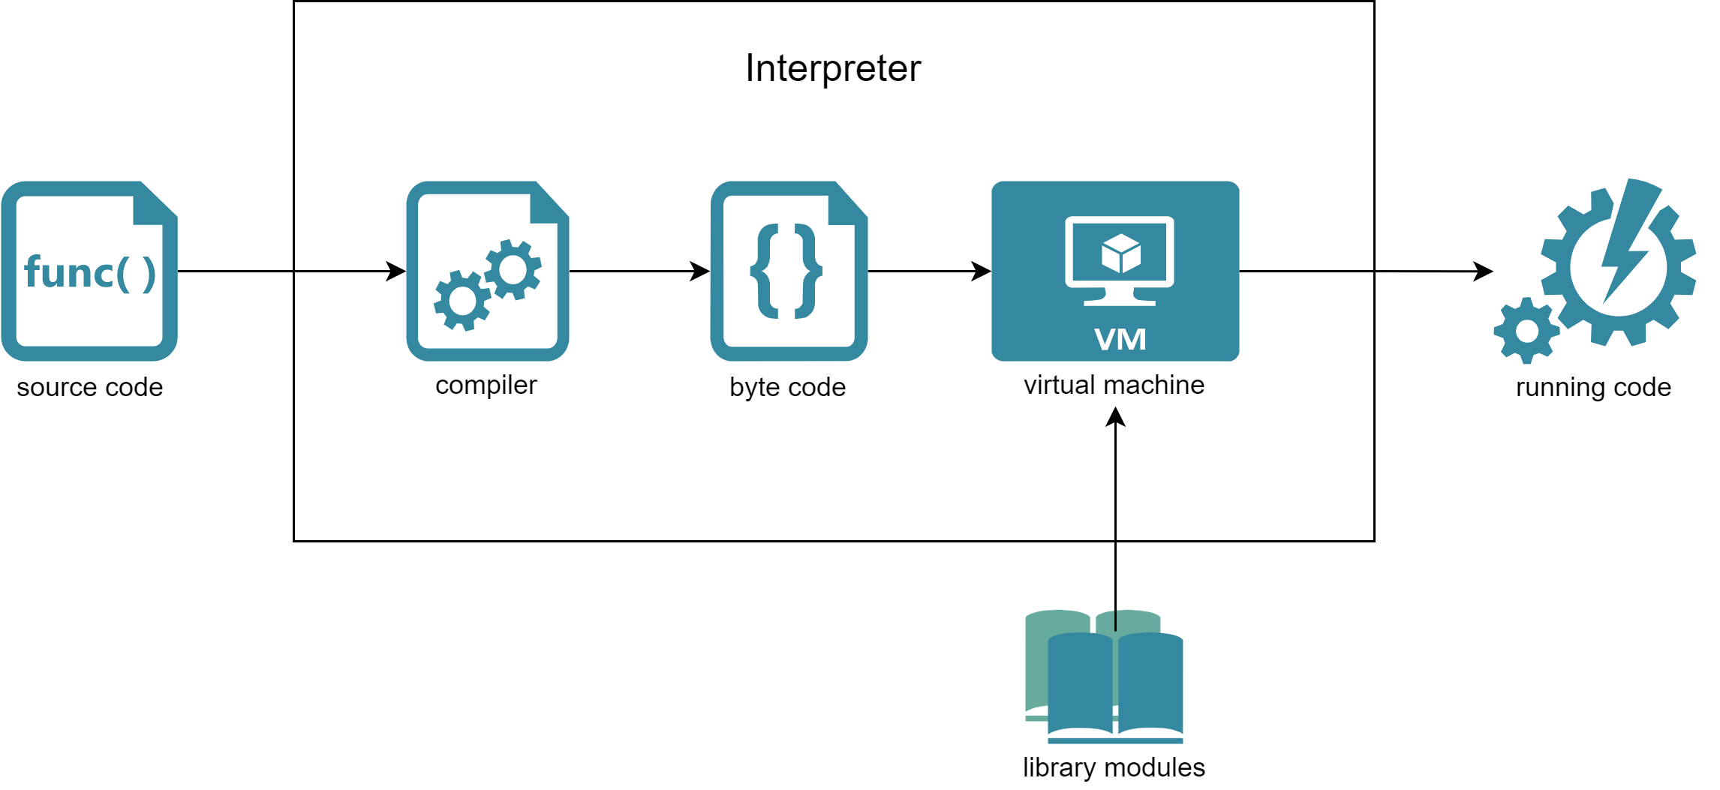
Интерпритатор – программная прослойка между кодом и машиной
Файл кода – script.py
Байт-код – script.pyc
Среда исполнения – PVM

Slide 3
Фундамент синтаксиса
x = 0 – присвоение значения переменной
6 + 7 – выражение, может быть сведено к некоторому объекту
print(x) – инструкция, может быть сведена к некоторой операции
Переменные (variables),
литералы(literals),
выражения (expressions),
инструкции (statements)

Slide 4
Концептуальная иерархия
Программы
Модули
Инструкции
Выражения
Объекты
Самая важная единица иерархии это объект, в Python почти всё является объектом первого рода/класса

Slide 5
Правила именования переменных
Имена переменных должны начинаться с подчёркивания либо буквы, за которой может следовать любое количество подчёркиваний, букв или цифр: _test45, xyz, _42smile, &^%#
Регистр симлов имеет значение: TEST ≠ test
Зарезервированные слова: False, None, True, and, as, assert, async, await, break, class, continue, def, del, elif, else, except, finally, for, from, global, if, import, in, is, lambda, nonlocal, not, or, pass, raise, return, try, while, with, yield

Slide 6
Синтаксические различия
конструкция if C-подобного языка:
конструкция if Python:
if (a > b){
b++;
a--;
int x = 5;
}
if a > b:
b += 1
a -= 1
x = 5

Slide 7

Коротко о динамической типизации
«Утиная» типизация – если это крякает, как утка, и плавает, как утка, то это утка

Slide 8
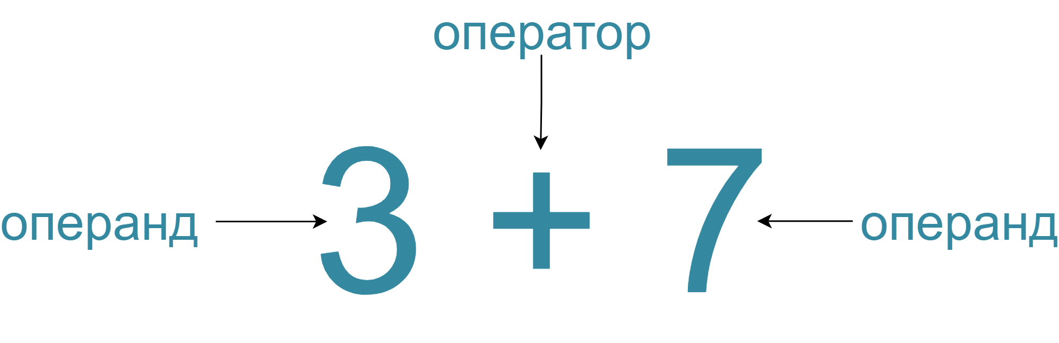
Операторы и операнды

Slide 9
Оператор присваивания
test = “test” - стандартная форма
x, y = 3, 4 - позиционное
[x, y] = [3, 4] - списком
a, b, c, d = "test" - последовательностью
x += 1 - инкрементивное
В Python оператор = отвечавет и за инициализацию переменной, и за присваивание значения

Slide 10
Математические операторы
** степень
% остаток
// целочисленное деление
/ деление
* произведение
- вычитание
+ сложение
Указаны в соответствии с их приоритетом

Slide 11
Операторы сравнения
== равно
!= не равно
> больше
< меньше
>= больше либо равно
<= меньше либо равно

Slide 12
Характерные черты синтаксиса
Операторы выполняются друг за другом, если не указано иное
Границы блоков и операторов определяются автоматически
Составные операторы = заголовок + : + операторы с отступом
Пустые строки, пробелы и комментарии игнорируются
Строки документации игнорируются, но отображаются специальными инструментами (IDE)

Slide 13
Типы int, float, decimal, fractions модули math и random

Slide 14
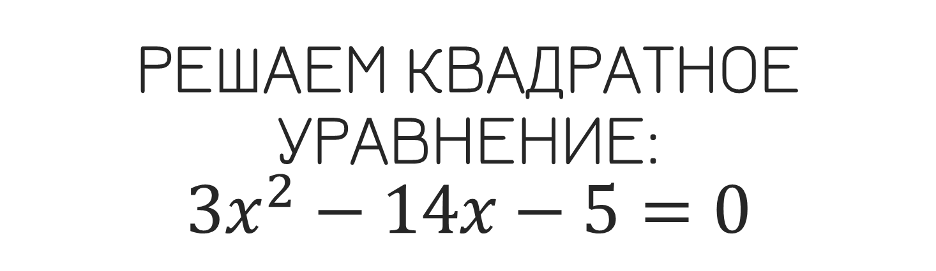
Решаем квадратное уравнение: $${3x}^{2}−14x−5=0$$

Slide 15
Jupyter notebook

Slide 16
Коротко об исключениях

Slide 17
i/o

Slide 18
Системы контроля версий (VCS)

Slide 19
Система контроля версий
Локальная
Централизованная
Распределённая
специальная программа, которая отслеживает изменения файлов

Slide 20
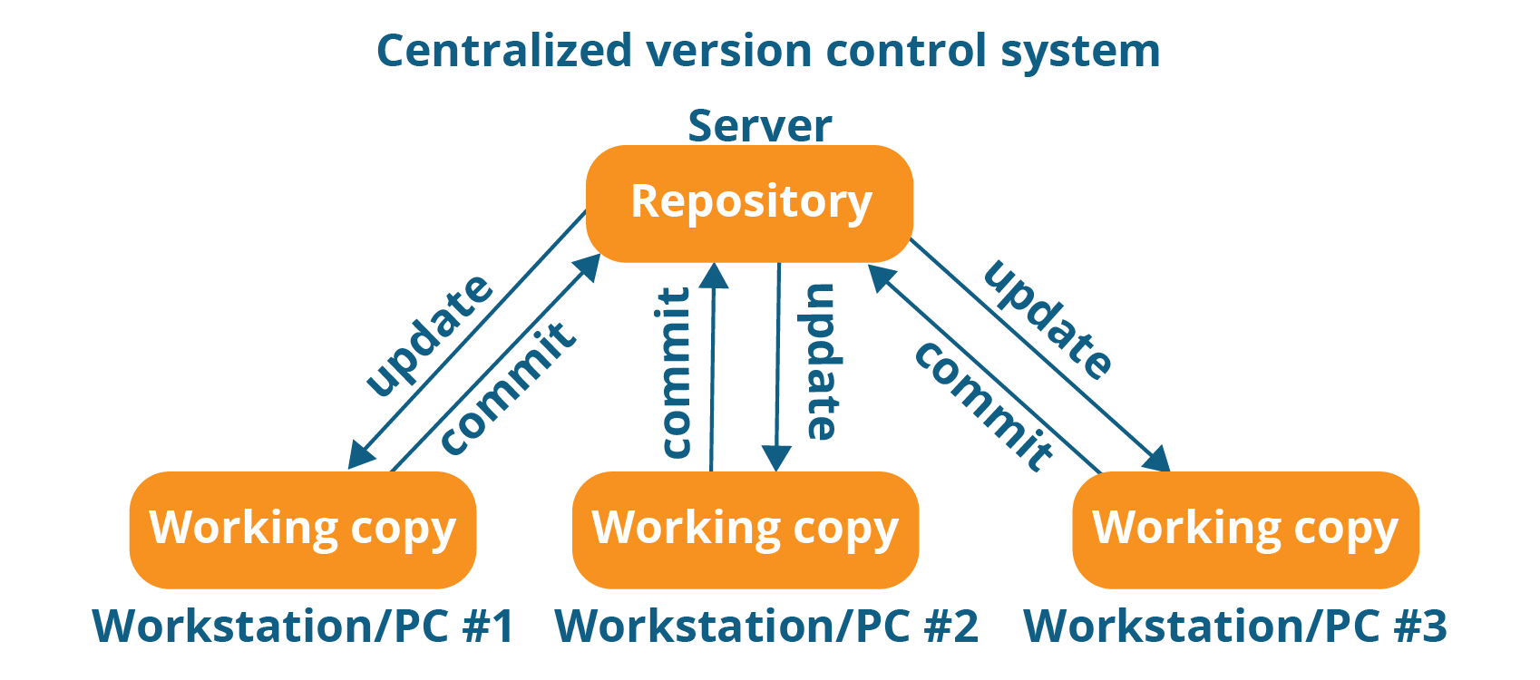
Централизованная система

Slide 21
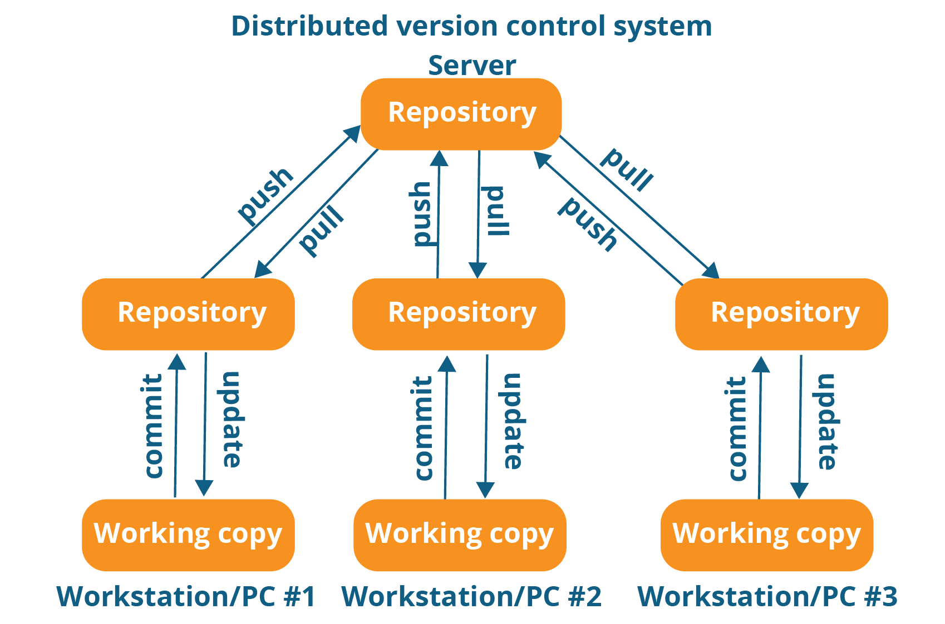
Распределённая система

Slide 22
Git
Распределённый
Поддерживает нелинейную разработку
Быстрый и расширяемый
наиболее распостранённая система контроля версий

Slide 23
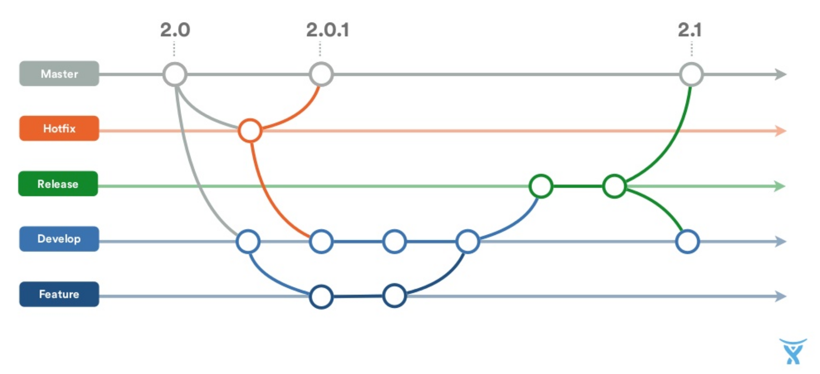
Git Flow

Slide 24
GitHub

Slide 25
GitHub Flow – https://docs.github.com/en/get-started/quickstart/github-flow

